Slide 1

초등 미술
2차시
사진은
무엇을 담을까?
단원: 같은 세상, 다른 눈

Slide 2
조형놀이
두 가지로 보이는 신기한 그림이 나옵니다.
무엇이 먼저 보이는지 화이트보드에 표시해 보세요.
모두 2문제가 준비되어 있습니다.
정답은 하나가 아닐 수도 있어요.

Slide 3

문제 1
먼저 보인 쪽은? O 오리 / X 토끼

Slide 4

정답
오리도, 토끼도 정답!
무엇이 먼저 보였는지가
다를 뿐이에요.
노란색은 오리의 부리, 분홍색은 토끼의 귀

Slide 5

문제 2
먼저 보인 쪽은? O 잔 / X 두 얼굴

Slide 6

정답
잔도, 두 얼굴도 정답!
같은 그림도
사람마다 다르게 볼 수 있어요.
노란색은 잔, 붉은 바탕은 마주 본 두 얼굴

Slide 7
일곱 번의 눈, 그 중 오늘
강의
1
매일 보던 우리 학교를 일곱 번 다르게 보는 사진가(나)가 되어 봐요
관찰
관점
준비
시선
구도
의도
소통
1차시
2차시 (오늘)
3차시
4차시
5차시
6차시
7차시
지난 시간에는 온몸으로 '관찰'했어요. 오늘은 나만의 '관점'을 찾아봐요.

Slide 8
학습목표
생활 속 사진이 하는 일을 알고,
두 사진에 담긴 사진가의 마음을 짐작해 봅시다.

Slide 9
오늘의 조형 단어
강의
1
잔-두 얼굴 그림에서 두 모습이 번갈아 보인 까닭을 떠올려 보세요.
대비
검은색과 흰색, 밝은 것과 어두운 것처럼 서로 다른 것이 맞서면 서로를 더 또렷하게 보이게 해요. 이것을 대비라고 해요.
검은색 ↔ 흰색
밝음 ↔ 어두움
큼 ↔ 작음
거침 ↔ 매끈함
생각해 보기: 활동 2의 두 화단 사진에서는 무엇과 무엇이 대비될까요?

Slide 10
오늘의 핵심 문장
강의
1
빈칸에 들어갈 말을 추측해 볼까요?
사진가는 같은 세상을 나만의 ? 으로 볼 수 있다.

Slide 11
오늘의 핵심 문장
강의
1
오늘의 핵심 문장을 함께 읽어 봅시다.
1차시 사진가(나)는 온몸의 감각으로 세상을 관찰할 수 있다.
사진가는 같은 세상을 나만의 관점으로 볼 수 있다.
일곱 차시 동안 일곱 문장을 모아, 7차시에 함께 읽어요.
1
2
3
4
5
6
7

Slide 12
AI는? 나는?
강의
1
같은 대상을 만날 때, AI와 나는 어떻게 다를까요?
AI는
나는
‘학교’를 검색하면
수만 장의 사진을
한꺼번에 보여 줘요.
그중 무엇을
나의 한 장으로 고를지
스스로 정해요.
많은 사진 가운데 무엇을 고를지는 내가 정해요.

Slide 13
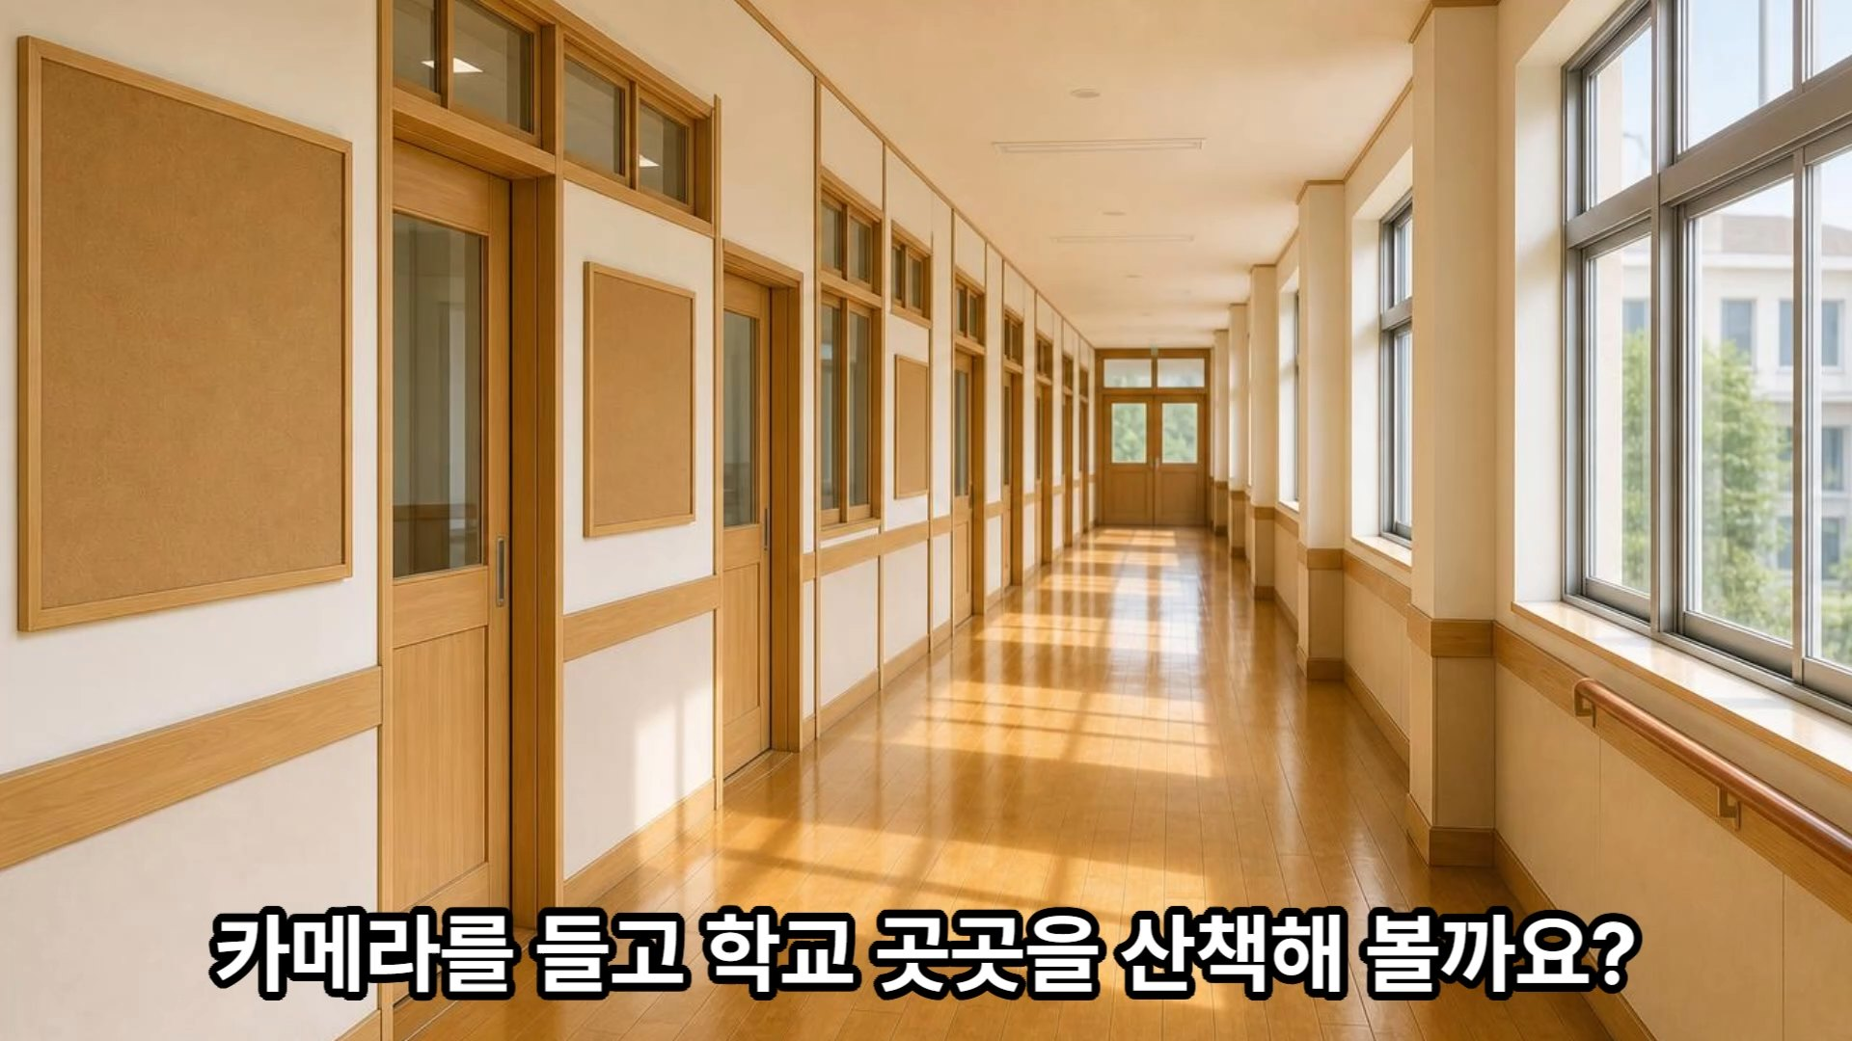
활동 1. 사진의 일 찾기
영상 시청
1
영상 속 사진들은 각각 어떤 일을 하고 있을까요?
차시 영상 「우리 학교 사진 산책」 (1분 10초 내외)
통합학습창 [함께 보기]로 재생

Slide 14
활동 1. 사진의 일 찾기
활동 방법
1
영상에 나온 네 장면을 떠올려요.
2
사진이 하는 네 가지 일을 알아봐요.
기록
있었던 일을 남겨요
알림
소식을 전해요
설득
마음을 움직여요
추억
소중한 순간을 간직해요
3
화이트보드의 네 칸에 사진을 나누어 놓고, 활동지에 짝지어 적어요.
한 사진이 여러 가지 일을 할 수도 있어요. 그렇게 생각한 까닭을 말해 봐요.

Slide 15
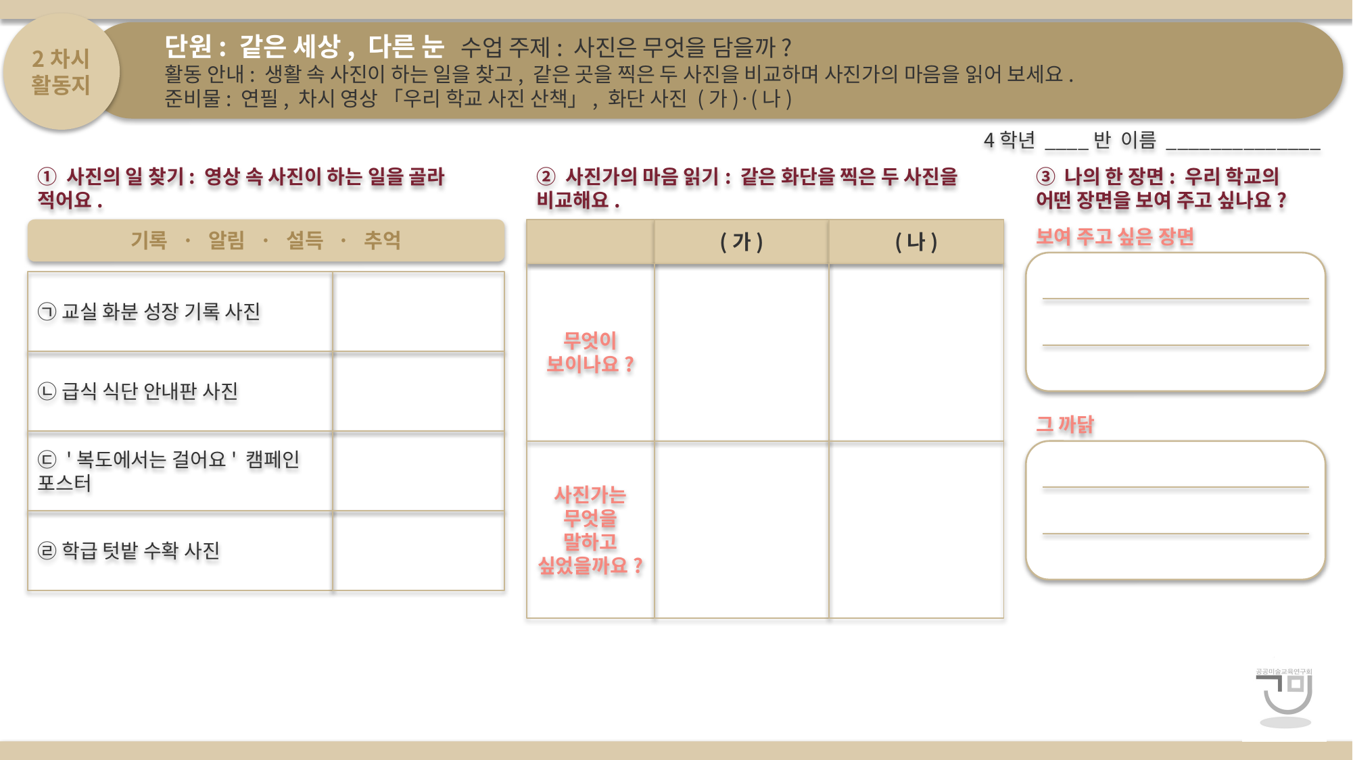
활동 1. 사진의 일 찾기_활동지, 활동 예시
활동지

Slide 16
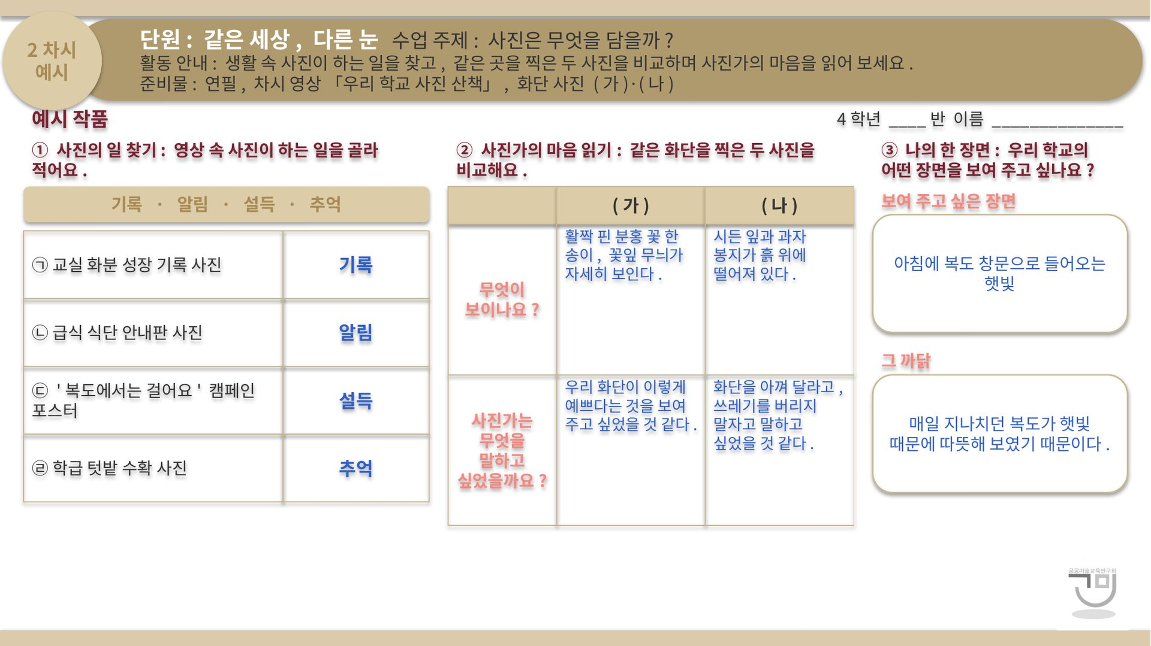
활동 1. 사진의 일 찾기_활동지, 활동 예시
예시 작품

Slide 17
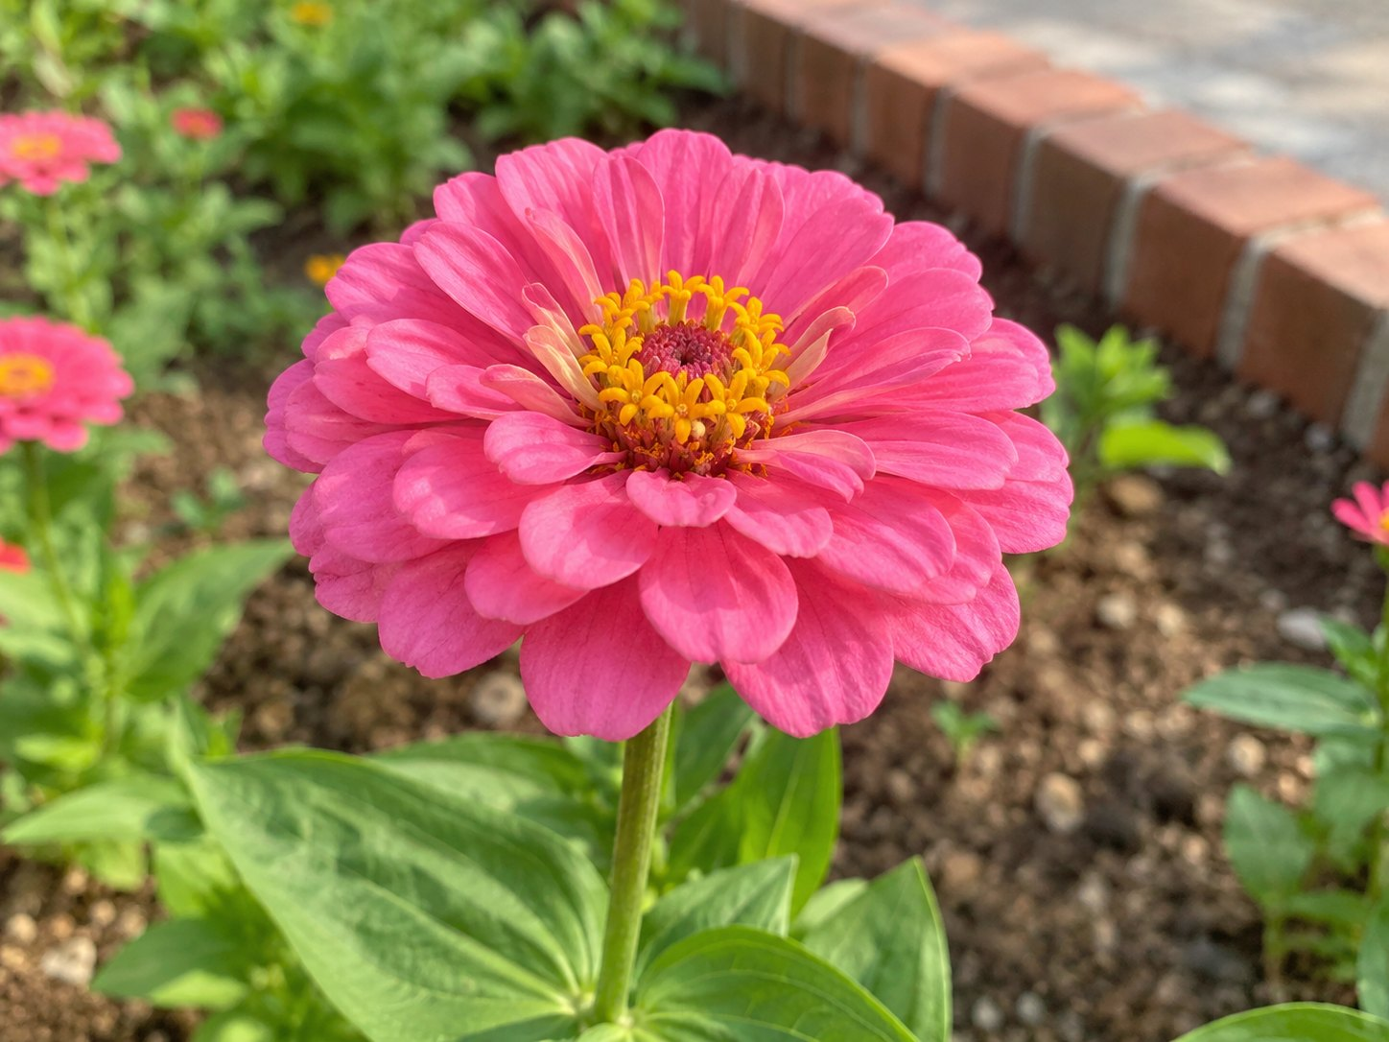
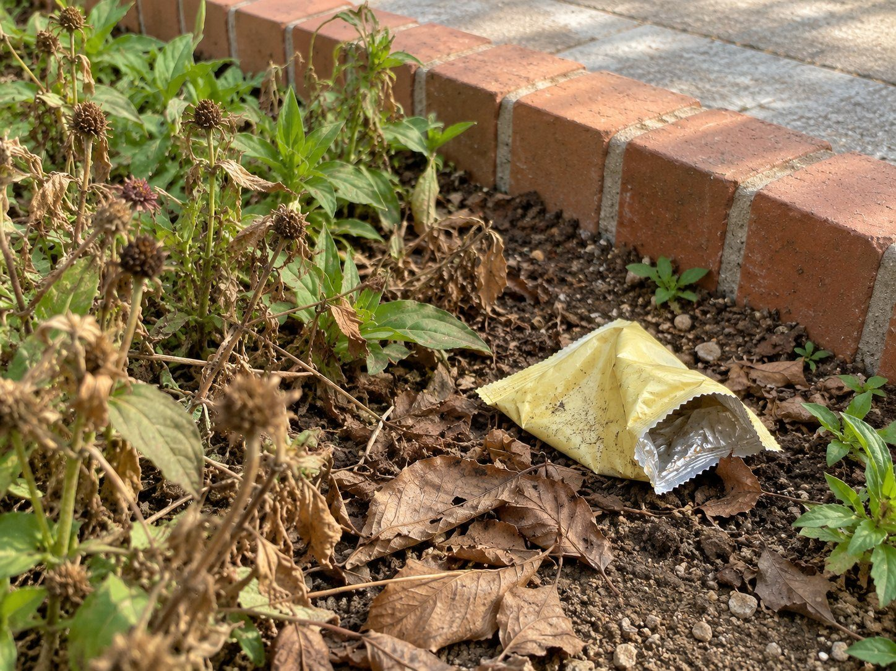
활동 2. 사진가의 마음 읽기
사진 비교
같은 학교 화단인데 두 사진의 느낌이 달라요. 두 사진가는 각각 무엇을 말하고 싶었을까요?
(가)
(나)

Slide 18
활동 2. 사진가의 마음 읽기
활동 방법
1
두 사진에서 무엇이 보이는지 찾아요.
2
두 사진가는 무엇을 말하고 싶었을지 모둠에서 이야기하고, 활동지에 적어요.
3
2~3개 모둠이 발표하고, 나머지 모둠은 클래스보드에 한 줄로 올려요.
사진은 있는 그대로가 아니라, 찍는 사람의 관점을 담는다.
모둠 활동(4인 1조): 어느 사진이 더 좋은지가 아니라, 무엇을 보여 주려 했는지 찾아요.

Slide 19
활동 3. 나의 한 장면
활동 방법
1
내가 사진가라면 우리 학교의 어떤 장면을 세상에 보여 주고 싶나요?
2
보여 주고 싶은 장면과 그 까닭을 한 문장으로 써서 클래스보드에 올려요.
예) 아침에 복도 창문으로 들어오는 햇빛을 보여 주고 싶다. 매일 지나치던 복도가 햇빛 때문에 따뜻해 보였기 때문이다.
오늘 올린 글은 6차시 촬영 계획의 재료가 돼요.

Slide 20
정리하기
오늘의 조형 단어
대비 서로 다른 것이 맞서 서로를 또렷하게 보이게 하는 것
오늘 한 일
같은 화단을 찍은 두 사진에서 사진가가 보여 주고 싶었던 것을 찾았어요.
핵심 문장
사진가(나)는 같은 세상을 나만의 관점으로 볼 수 있다.

Slide 21
형성평가
오늘 배운 내용을 확인해 볼까요?
모두 3문제가 준비되어 있습니다.
하이러닝 형성평가에서 답을 골라 보세요.

Slide 22
문제 1
사진은 찍는 사람의 ( )을/를 담습니다. 빈칸에 알맞은 말은 무엇인가요?
① 질감
② 관점
③ 대비

Slide 23
정답
사진은 찍는 사람의 ( )을/를 담습니다. 빈칸에 알맞은 말은 무엇인가요?
② 관점

Slide 24
문제 2
같은 화단을 찍었는데 두 사진이 서로 다른 까닭으로 가장 알맞은 것은 무엇인가요?
① 사진가가 보여 주고 싶은 것이 달라서
② 카메라가 서로 달라서
③ 찍은 사진의 개수가 달라서

Slide 25
정답
같은 화단을 찍었는데 두 사진이 서로 다른 까닭으로 가장 알맞은 것은 무엇인가요?
① 사진가가 보여 주고 싶은 것이 달라서

Slide 26
문제 3
교실 화분이 자라는 모습을 날짜별로 찍어 붙인 사진이 하는 일은 무엇인가요?
① 알림
② 설득
③ 기록

Slide 27
정답
교실 화분이 자라는 모습을 날짜별로 찍어 붙인 사진이 하는 일은 무엇인가요?
③ 기록
날짜별로 자라는 모습을 남겨 두는 것은 기록이에요.

Slide 28
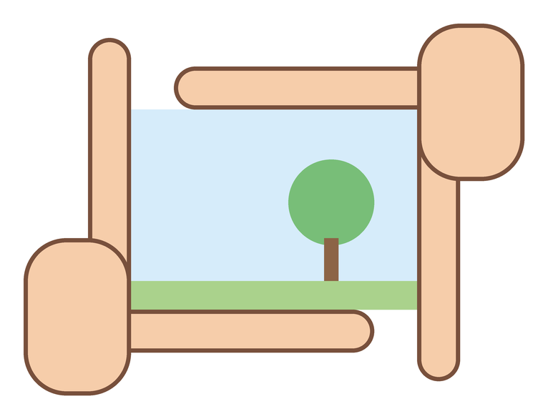

다음 수업 안내
차시 예고
다음 시간에는 <같은 세상, 다른 눈> 단원의
세 번째 시간으로 '사진가의 첫걸음'을 주제로
수업을 진행합니다.
편안한 마음으로, 열린 자세로 수업에 참여해 주세요.
다음 시간에 만나요!
손가락 액자로 무엇을 담을까?

